Slide 1

知能システム特論第一
異常検知：VAE・GAN
大分大学 理工学研究科博士前期課程理工学専攻 情報・数理・データサイエンスプログラム
（高度実践系）（知能情報システム分野）
情報基盤システム学研究室 : Davaakhuu Undarmaa

Slide 2
目次
異常検知とは
異常検知の手法
VAEとは
GANとは
VAE・GANによる異常検知
まとめ

Slide 3
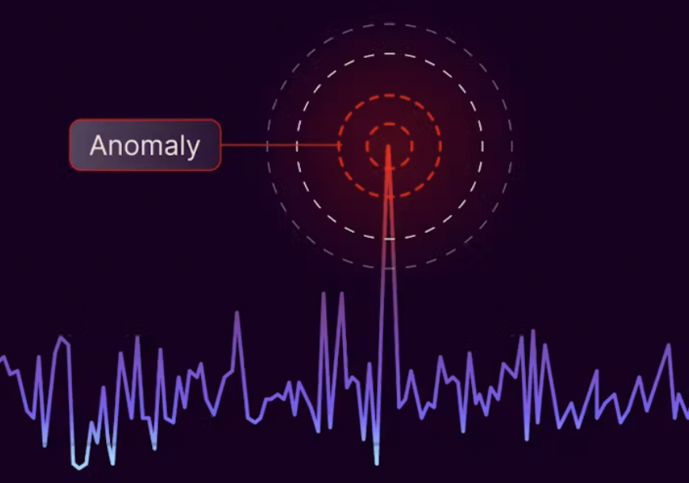
異常検知とは
異常検知とは、通常とは異なるパターンや動作を検出する技術です。
これはセキュリティ、機械の保守、金融などさまざまな分野で利用されています。

Slide 4
異常検知の目的
システムやサービスの安定性を保つ
セキュリティリスクや故障を未然に防ぐ
人手では気づきにくい問題を発見する

Slide 5
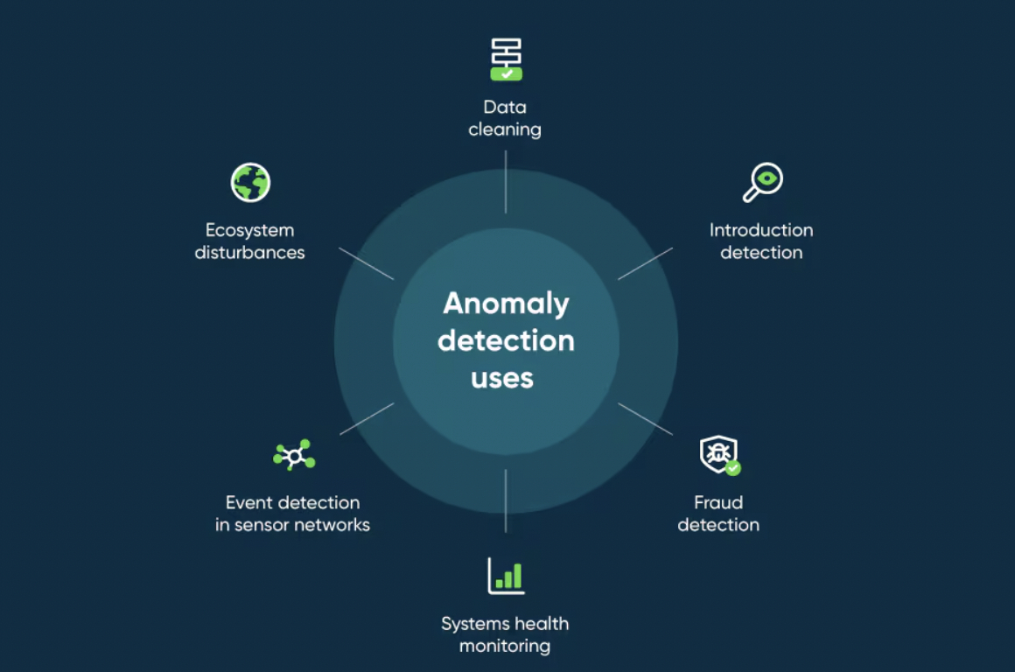
異常検知の活用分野
サイバーセキュリティ（Cyber Security）
ネットワーク攻撃やマルウェアの検出
製造業（Manufacturing）
設備の故障予兆検知（予防保全）
金融（Finance）
クレジットカード不正利用の検出
医療（Healthcare）
生体データの異常（心電図、脳波など）

Slide 6
目次
異常検知とは
異常検知の手法
VAEとは
GANとは
VAE・GANによる異常検知
まとめ

Slide 7
異常検知の手法
統計的手法（Statistical Methods）
平均・分散・相関などを用いて異常を検出
シンプルで解釈しやすいが、複雑なパターンには弱い
機械学習（Machine Learning）
教師あり学習（SVM, 決定木, ロジスティック回帰など）
教師なし学習（k-means, PCA, Isolation Forestなど）
深層学習（Deep Learning）
オートエンコーダ（Autoencoder）
変分オートエンコーダ（VAE）
敵対的生成ネットワーク（GAN）など

Slide 8
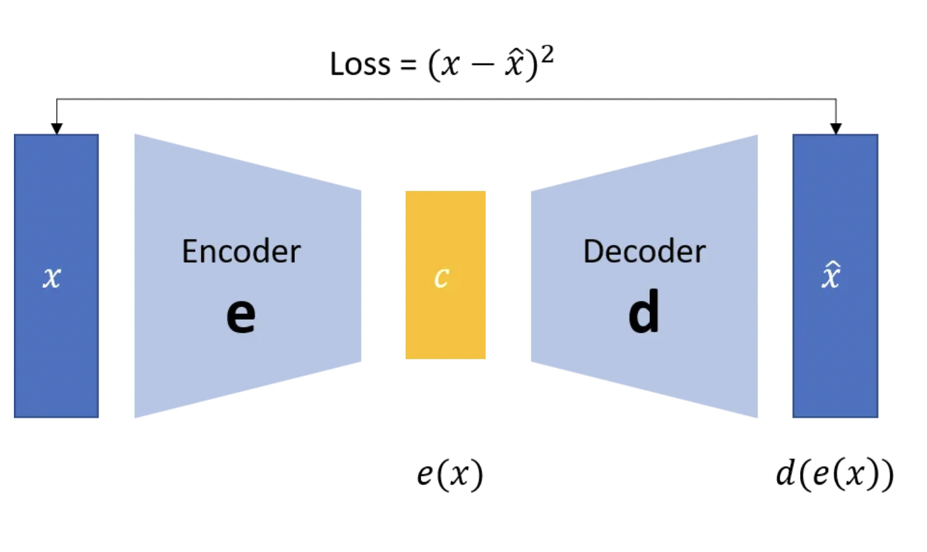
オートエンコーダ（Autoencoder）とは？
➤入力データ X を Encoder に通す
➤ z を Decoder に通して再構成 X' を出力
➤ z → X' (損失関数（Loss function）を使って X と X' の誤差を最小化
➤ Reconstruction Loss: X ≈ X

Slide 9

オートエンコーダーは、まるで記憶力の弱い人のような仕組みです。 ある情報（X）を見て、大事だと思ったところだけを覚えます（z） そして、その覚えた情報から元の情報（X′）を思い出そうとします。
AutoEncoder
もし、うまく覚えていれば X′ ≈ X に近い形になりますが、 記憶があいまいだと、X′ は X と違うものになってしまいます。

Slide 10
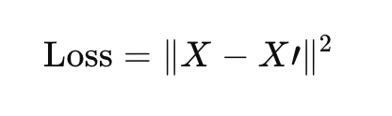
AutoEncoderの目的
入力データを低次元の潜在空間に圧縮し、その潜在表現から元のデータを再構成する能力を学習することである。
すなわち、元の入力データXと再構成されたデータX′との誤差を最小化することを目的とする。
(X) originalのデータ
(X′) 再構築されたデータ

Slide 11
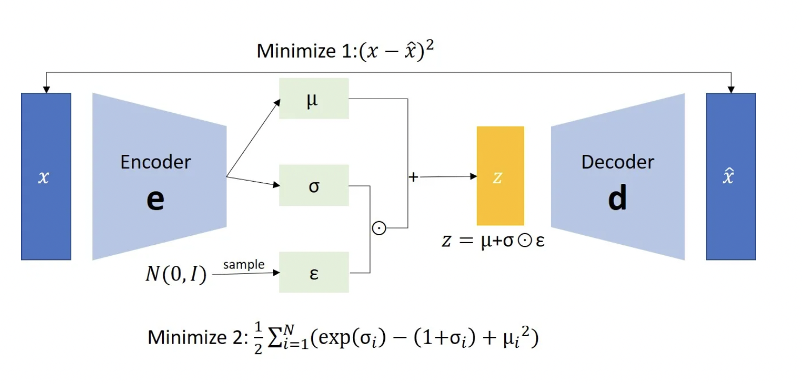
Variational Autoencoder(VAE)
Variational Autoencoder（VAE）は、データの分布をモデル化する生成モデルの一種です。
これは、標準正規分布 N(0,1) に従う潜在変数 Zを用いて、データ空間に新しいデータを生成することを可能にします。

Slide 12
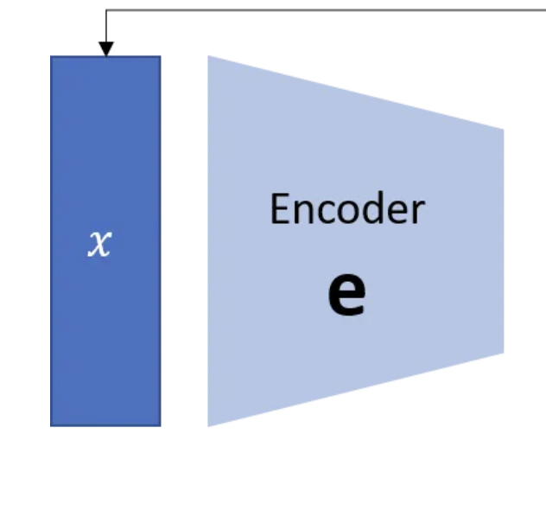
Encoder部分
Encoder部分は、入力データを受け取り、それを低次元の潜在空間に変換する役割を担っている。
この潜在変数（latent variable）は、元データの特徴を圧縮された形で保持しており、デコーダーによって再構成の元になる情報源となる。

Slide 13
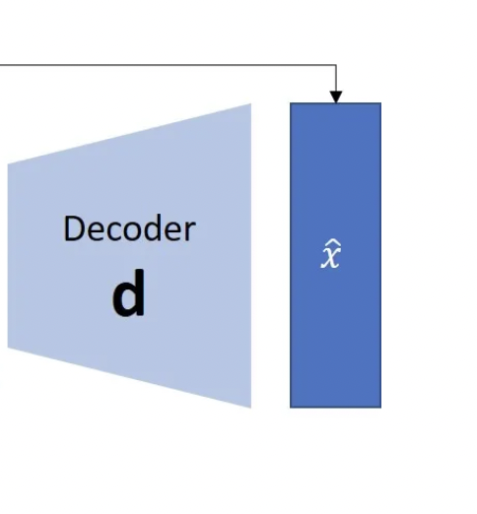
Decoder
デコーダーは、圧縮された情報（z）を使って、元のデータ（x）をさいげんしようとする部分です。
z という短くまとめられた情報から、どんなデータだったか？を思い出すように作り直します。
たとえば、画像の特徴だけを z に保存しておいて、あとでその特徴を使って画像をもう一度作ろうとします。

Slide 14
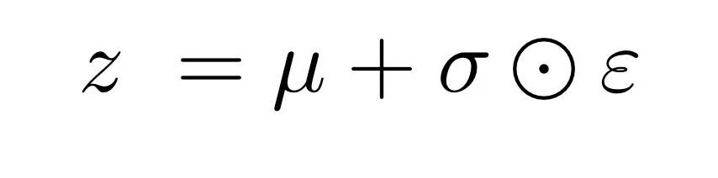
Reparameterization trick
VAEの学習中に、潜在変数 Z を生成するには、エンコーダーが出力したパラメータ（平均と分散）を使ってsampling （乱数の生成）を行います。
しかし、ランダムなサンプリング操作は、誤差逆伝播（Backpropagation）が通れないため、学習ができなくなります。これが学習のボトルネック（障害）になります。
μ ：エンコーダーが出力する平均
σ：標準偏差（分散の平方根）
ε：標準正規分布 N(0,1) からサンプリングした乱数
この問題を解決するために、Reparameterization trick（再パラメータ化トリック）を使います。

Slide 15
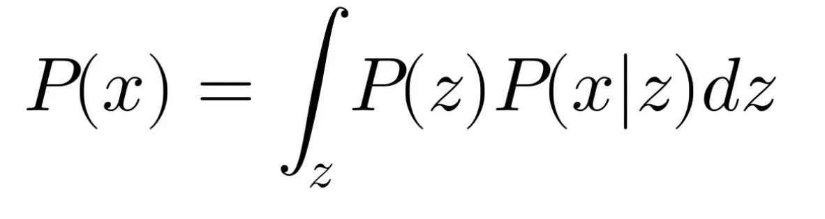
VAE はどのように機能しますか?
Variational Autoencoder（VAE）は、データの分布をモデル化する生成モデルの一種です。
これは、標準正規分布 N(0,1) に従う潜在変数 Z を用いて、データ空間に新しいデータを生成することを可能にします。
エンコーダーは入力データを受け取り、その潜在表現のパラメータである μと σを推定します。
これらのパラメータは、そのデータに対応する
ガウス分布を定義します。
デコーダーはその分布からサンプルした Z を用いて元のデータを再構成します。
すべての分布を統合することで、元のデータ分布 P(x) を近似的にモデル化することができます。

Slide 16
目次
異常検知とは
異常検知の手法
VAEとは
GANとは
VAE・GANによる異常検知
まとめ
15

Slide 17
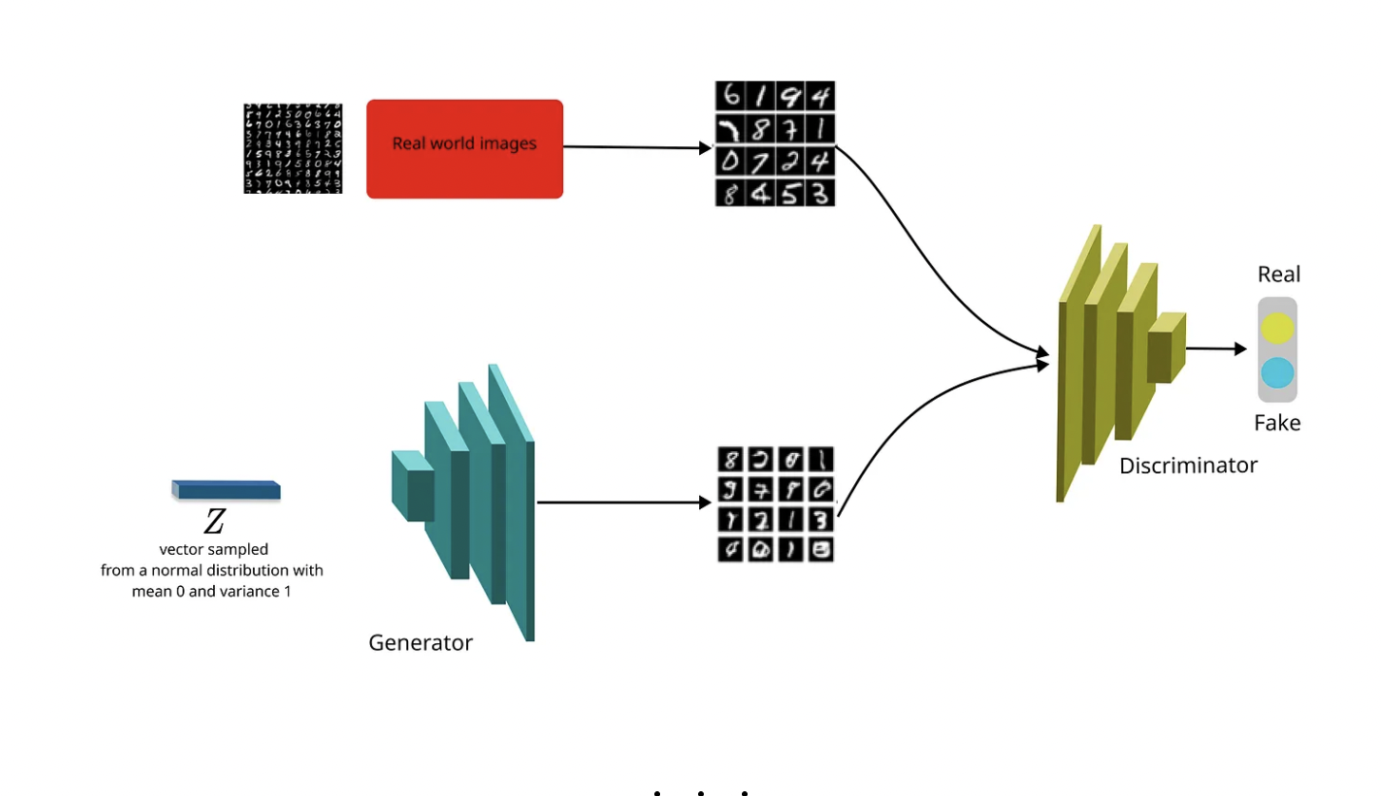
Generative Adversarial Network
GANは、2014年にIan Goodfellowらによって提案されたDeep Learning Modelsのいっしゅです。 基本的には、２つのニューラルネットワークが「競い合う」ことでhigh qualityなデータを生成する仕組みです。
ジェネレーター（Generator） → 偽のデータ（例：画像など）を作る役割。
ディスクリミネーター（Discriminator） → ほんもののデータか偽物のデータかをけんぶんける役割。

Slide 18
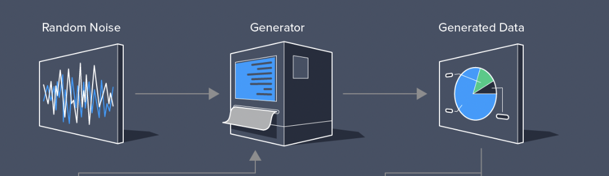
Generator
ジェネレーター（生成器）ネットワークは、 Random noiseを入力として受け取り、Trainデータににたデータ（例：画像、音声、テキストなど）を生成しようとします。 その目的は、本物のデータと見分けがつかないほどRealなサンプルを作り出すことです。

Slide 19
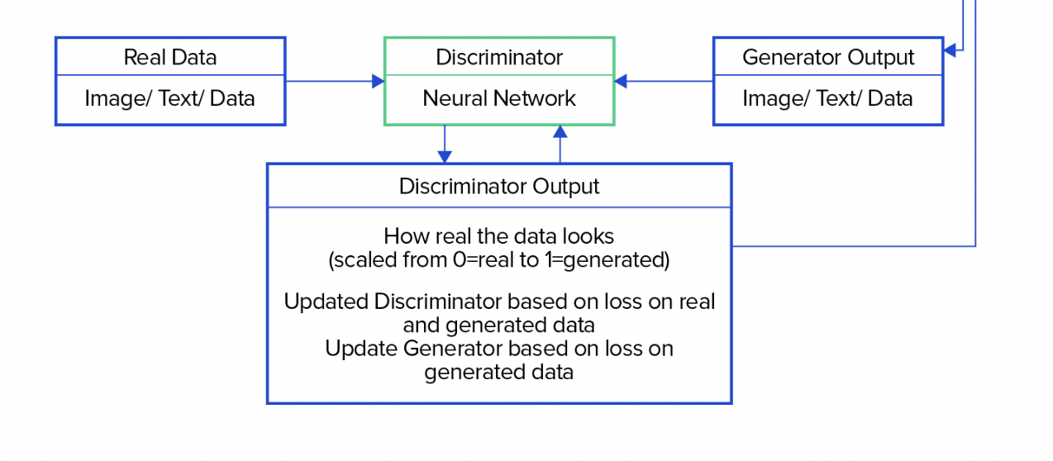
Discriminator
一方、ディスクリミネーター（識別器）ネットワークは、trainデータからの本物のデータと、 Generatorによって生成された偽物のデータを区別することを学習する分類器として機能します。 その目的は、本物と偽物のサンプルを正確に分類することです。
https://www.toptal.com/machine-learning/generative-adversarial-networks

Slide 20
GANを異常検知にどのように活用する
異常検知とは、システムにおける通常とは異なる動作やデータ、攻撃などを検出することを意味します。 例としては、ネットワーク攻撃や機器の故障などが挙げられます
正常データでの学習
ジェネレーターは、正常なデータを正確に再現（再構成）しようとします。 ディスクリミネーターは、ジェネレーターが生成したデータを実際の正常データと区別できるように学習します。
新しいデータの評価
もし新しく入力されたデータをジェネレーターが正確に再構成できない、つまり再現誤差が大きい場合、そのデータは異常（アノマリー）である可能性があります。

Slide 21
目次
異常検知とは
異常検知の手法
VAEとは
GANとは
VAE・GANによる異常検知
まとめ
20
20

Slide 22
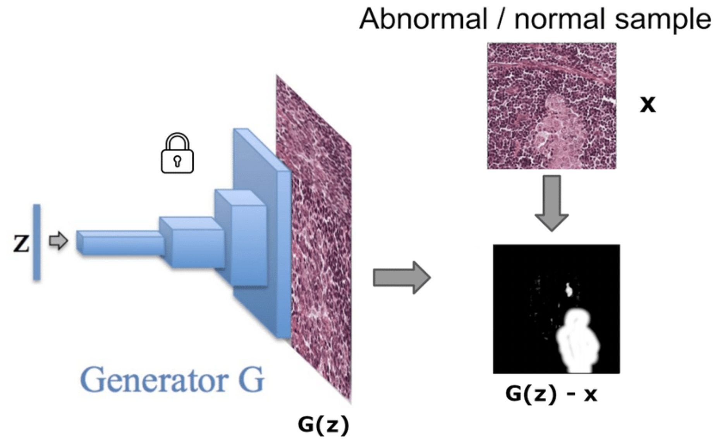
GANを異常検知_1
これらの図は、GANを用いた視覚的異常検知の基本的な構造を示しています。
まず、正常データの特徴を学習し、潜在空間から類似する画像を再構成します。
その後、再構成誤差を計算し、異常を検出します。

Slide 23
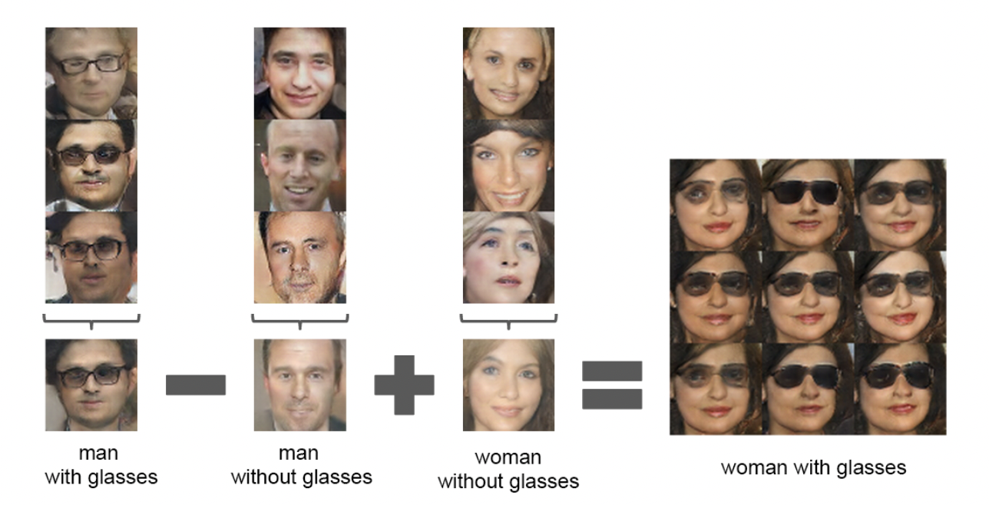
GANを異常検知_2
この図は、GAN（敵対的生成ネットワーク）のベクトル演算の能力を示した例です。
平均ベクトルの計算:
例えば、「メガネをかけた男性」という概念に対応するすべての画像のZベクトル（GANの潜在空間における点）を平均化します。
同様に、他の3つの概念（メガネなしの男性、メガネなしの女性、メガネありの女性）についても平均ベクトルを求めます。
生成された画像は、「メガネをかけた男性」に近い特徴を持つ顔画像になります。

Slide 24
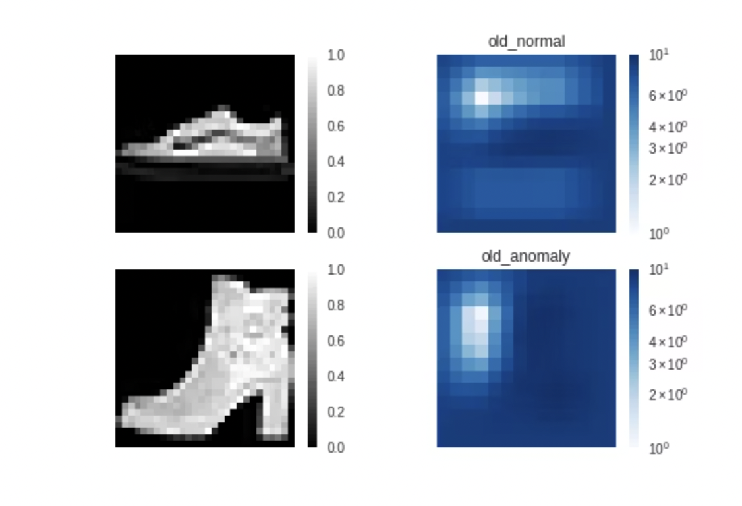
VAEによる異常検知_1
学習データとテストデータは以下の
・学習データ：ス二ーカー
・テストデータ（normal）：ス二ーカー ・テストデータ（異常）：ブーツ
ス二ーカー sneakers （正常）とブーツboots （異常）で大きな差はなく、 異常検知に失敗しているようです。

Slide 25
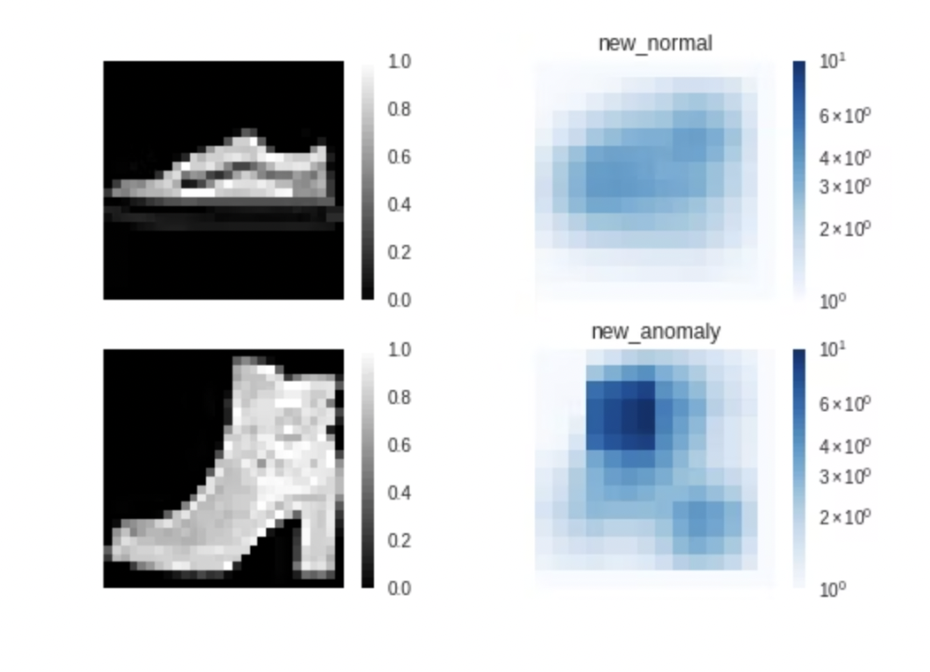
VAEによる異常検知_2
ブーツは「異常」と認識されているようです。 予想に反して、 boots の「かかと」ではなく、口の垂直部分が 「異常」と認識されているようです。
言われてみると、スニーカーには 垂直になった部分はありませんもんねー。

Slide 26
まとめ
異常検知とは 異常検知は、正常とは異なるパターンや挙動を検出する技術です。 ネットワークの攻撃検出や機械の故障予知など、さまざまな分野で活用されています。
VAEによる異常検知 Variational Autoencoder（VAE）は、正常データのみを学習し、データの再構成誤差を利用して異常を検出します。 再構成が困難なデータを異常と判断するため、高い検出性能が期待されます。
GANによる異常検知 Generative Adversarial Network（GAN）は、正常データの特徴を学習し、潜在空間から再構成を行います。 再構成誤差や識別器の判定結果を用いて異常を検出する方法が注目されています。

Slide 27
参考
[1]https://www.toptal.com/machine-learning/generative-adversarial-networks
[2]https://www.youtube.com/watch?v=9zKuYvjFFS8
[3] Radford, A., Metz, L., & Chintala, S. (2016). Unsupervised Representation Learning with Deep Convolutional Generative Adversarial Networks. arXiv preprint arXiv:1511.06434. https://arxiv.org/pdf/1511.06434
[4]Early Visual Concept Learning with Unsupervised Deep Learning https://arxiv.org/pdf/1606.05579

